Slide 1
Projet Comenius SGC Lier
Notre tradition de Lier

Slide 2
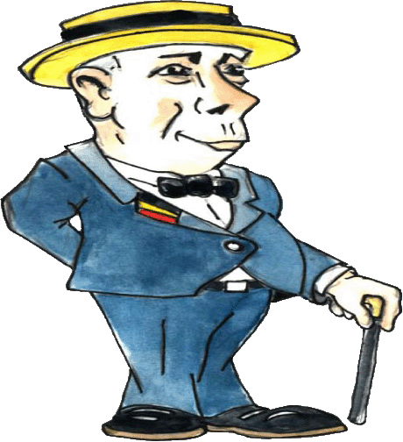
Bonjour à tous!!!
Pendant la 2e année de notre projet, nous avons travaillé autour de légendes. En outre, nous avons mis une tradition populaire au courant.
Tradition populaire?
Parce que nous avons choisi l'une des légendes de Saint-Gommair, il était bien sûr logique que nous avons choisi la procession annuelle de Saint-Gommair comme tradition populaire.

Slide 3
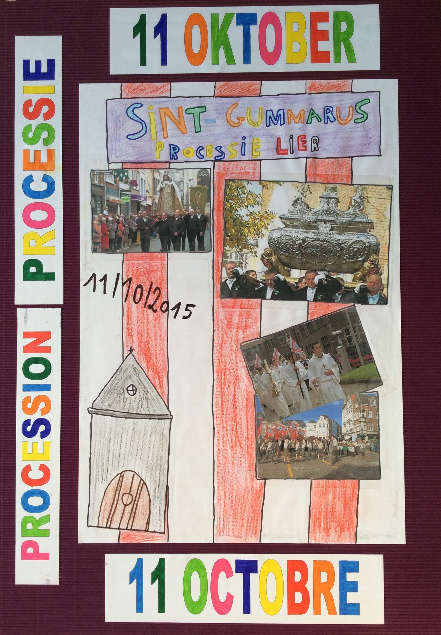
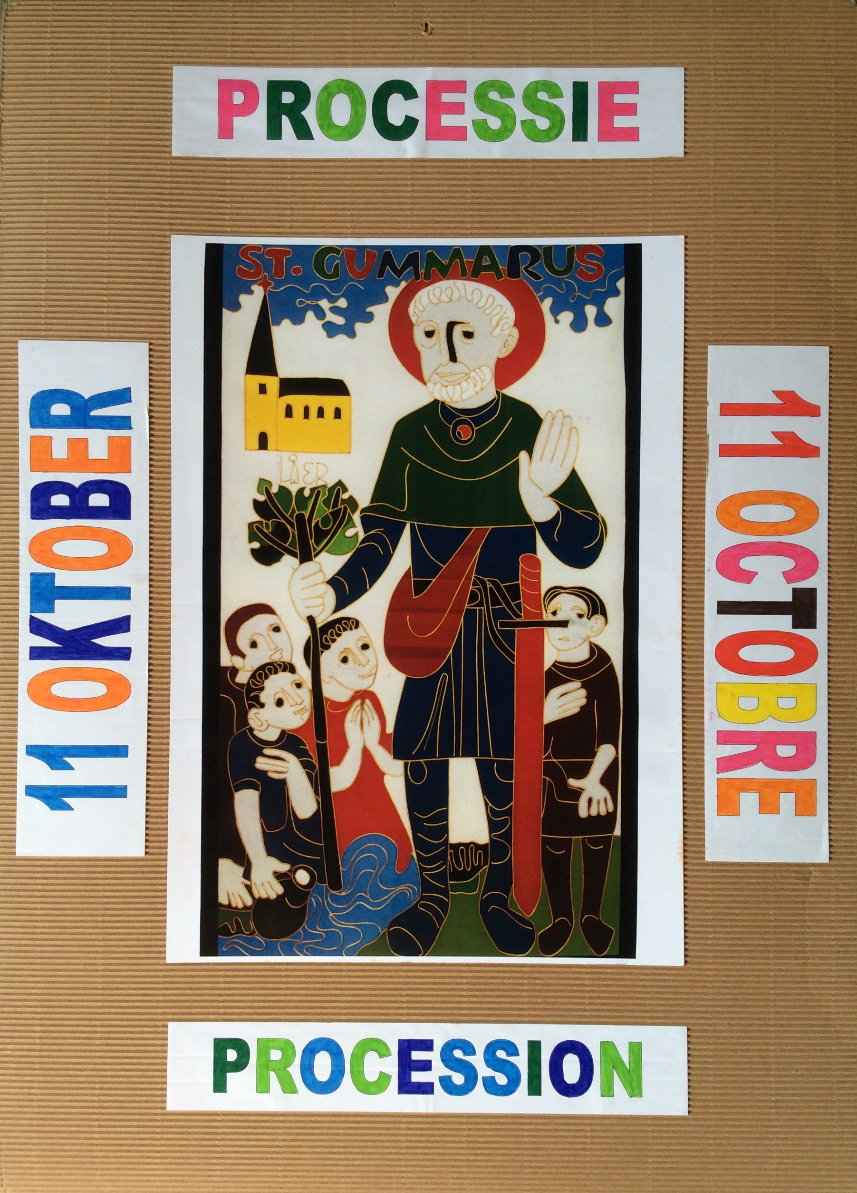
Les élèves de la cinqième année ont créé une nouvelle affiche pour la procession de Saint-Gommair.

Slide 4
Au revoir!
Ça était notre nouvelle affiche pour la procession de saint-Gommair qui a lieu chaque année autour du 11 Octobre dans les rues de lier.

